Slide 2
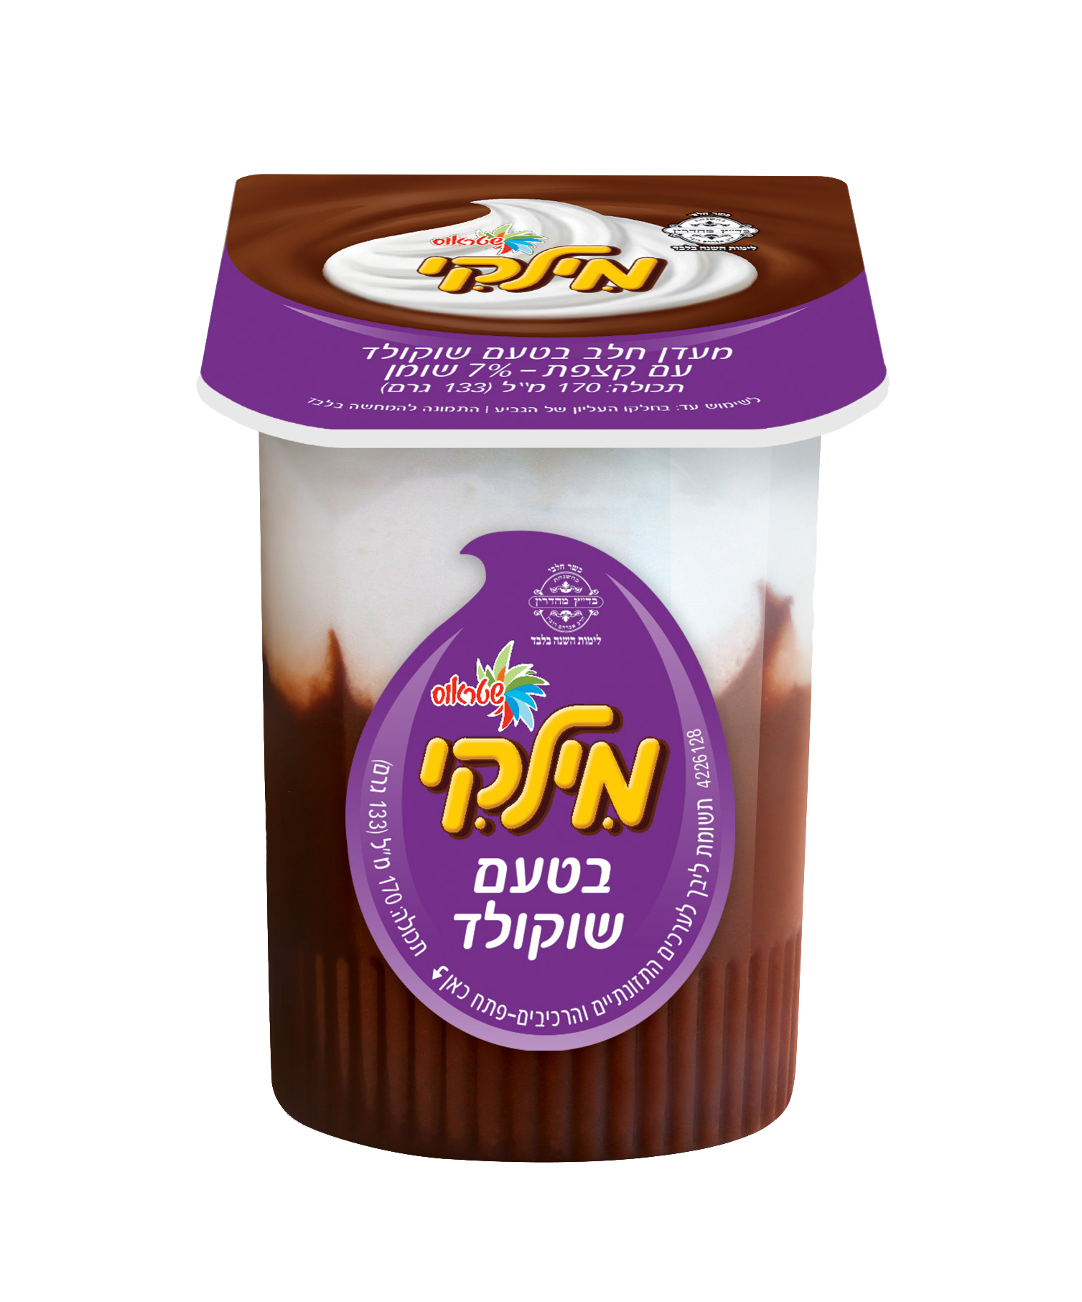


Slide 3
ניתוח קמפיין פרסומי

Slide 4
ניתוח קמפיין פרסומי
אופיר ג'רבי

Slide 5
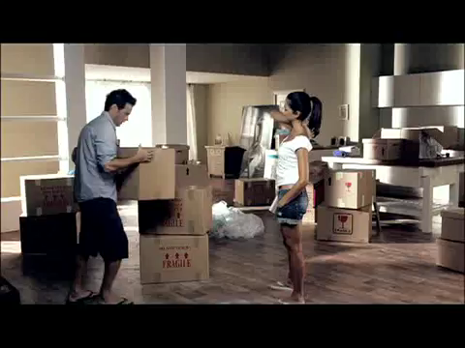
הקרב
על
המילקי

Slide 6








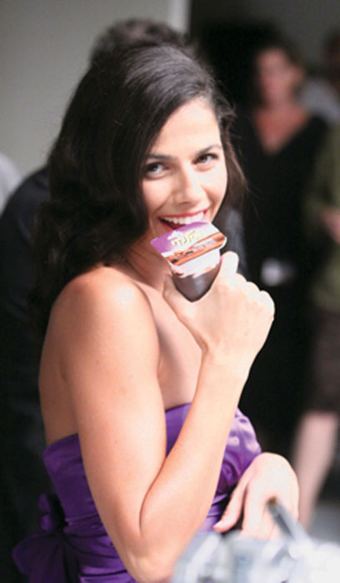











מטרות הקמפיין
שימור/הגדלת
נתח שוק
מיתוג של המוצר
מיצוב ובידול
מול מתחרים

Slide 7


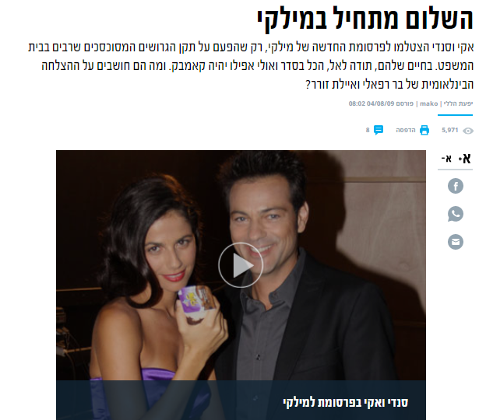
מדדי הצלחה בקמפיין
יצירת באזז תקשורתי ושיח ברשת

Slide 8
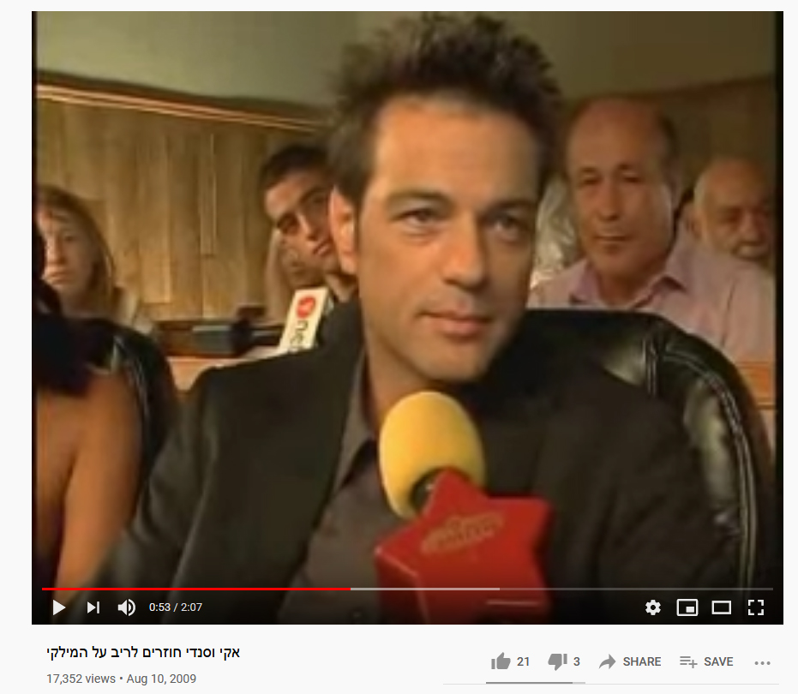
מדדי הצלחה בקמפיין
יצירת באזז תקשורתי ושיח ברשת

Slide 9
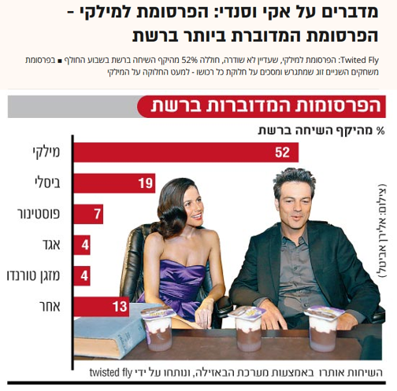
מדדי הצלחה בקמפיין
יצירת באזז תקשורתי ושיח ברשת

Slide 10
מדדי הצלחה בקמפיין
יצירת באזז תקשורתי ושיח ברשת

Slide 11

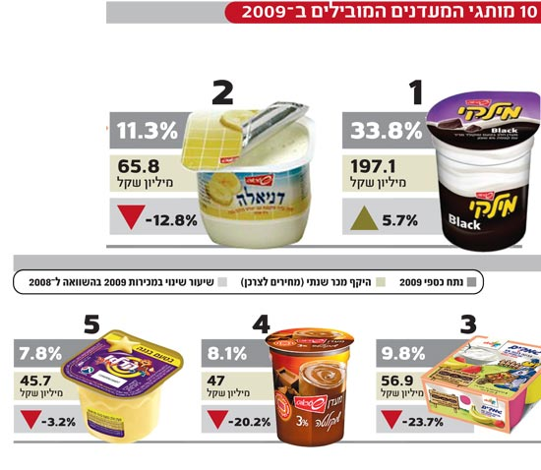
מדדי הצלחה בקמפיין
עליה בהיקף מכירות

Slide 12
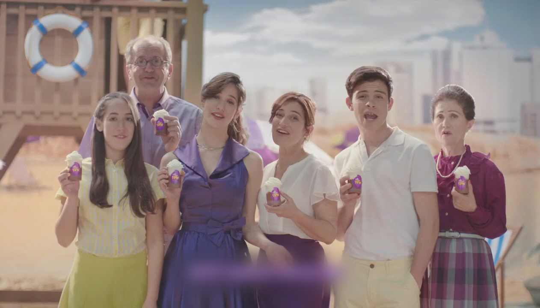
קהל יעד

Slide 13

קהל יעד
גיאוגרפי
כל הארץ

Slide 14

קהל יעד
גיאוגרפי
כל הארץ
דמוגרפי
קהל צעיר, בני נוער

Slide 15

קהל יעד
גיאוגרפי
כל הארץ
דמוגרפי
קהל צעיר, בני נוער
פסיכוגרפי
מתעניינים במדורי רכילות

Slide 16

קהל יעד
גיאוגרפי
כל הארץ
דמוגרפי
קהל צעיר, בני נוער
פסיכוגרפי
מתעניינים במדורי רכילות
התנהגותי
אוהבי מתוק

Slide 17
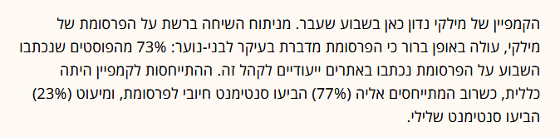
קהל יעד
דמוגרפי
קהל צעיר, בני נוער
גיאוגרפי
כל הארץ
התנהגותי
אוהבי מתוק
פסיכוגרפי
מתעניינים במדורי רכילות
גלובס, 23.08.2009

Slide 18
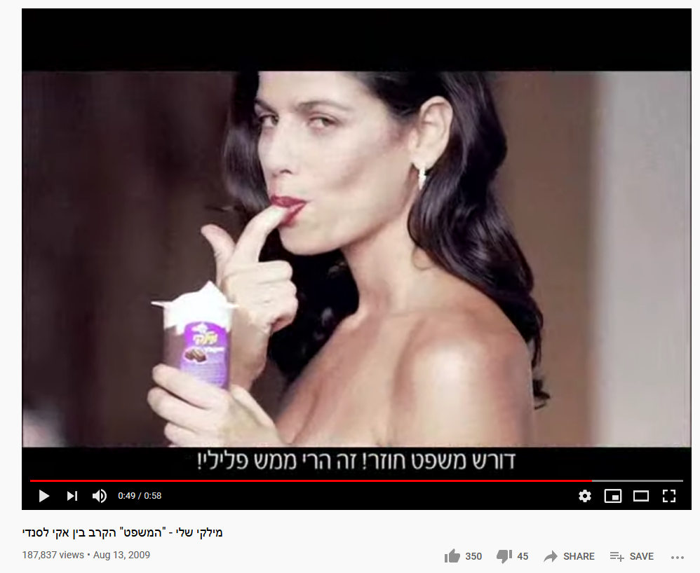

ערוצי שיווק

Slide 19
ערוצי שיווק

Slide 20
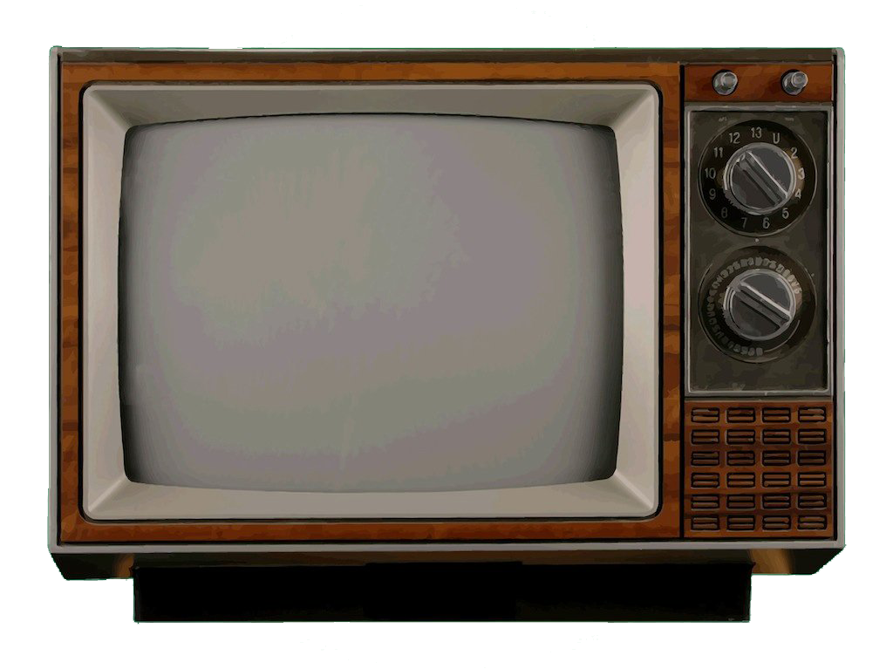
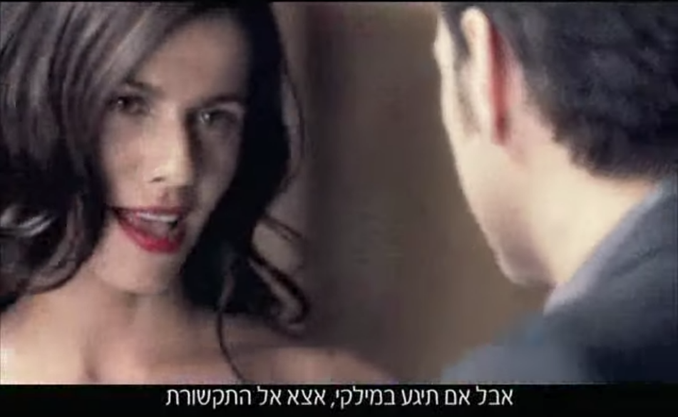
ערוצי שיווק

Slide 21
ניתוח SWOT
S
W
O
T

Slide 22


ניתוח SWOT
חוזקות
S
W
מובילות בנתח שוק
מותג-על
O
T

Slide 23

ניתוח SWOT
חוזקות
S
W
חולשות
מובילות בנתח שוק
מותג-על
מחיר יקר יחסית למתחרים
נחשב פחות בריא
O
T

Slide 24

ניתוח SWOT
חוזקות
S
W
חולשות
מובילות בנתח שוק
מותג-על
מחיר יקר יחסית למתחרים
נחשב פחות בריא
הזדמנויות
O
T
כלכלה יציבה
שינויים רגולטורים

Slide 25

ניתוח SWOT
חוזקות
S
W
חולשות
מובילות בנתח שוק
מותג-על
מחיר יקר יחסית למתחרים
נחשב פחות בריא
הזדמנויות
O
T
איומים
כלכלה יציבה
מגוון רחב של מתחרים
מודעות בריאותית
שינויים רגולטורים

Slide 26


מיצוב ובידול
סלוגן
כלל ה-3
בידול
מוצר נחשק

Slide 27
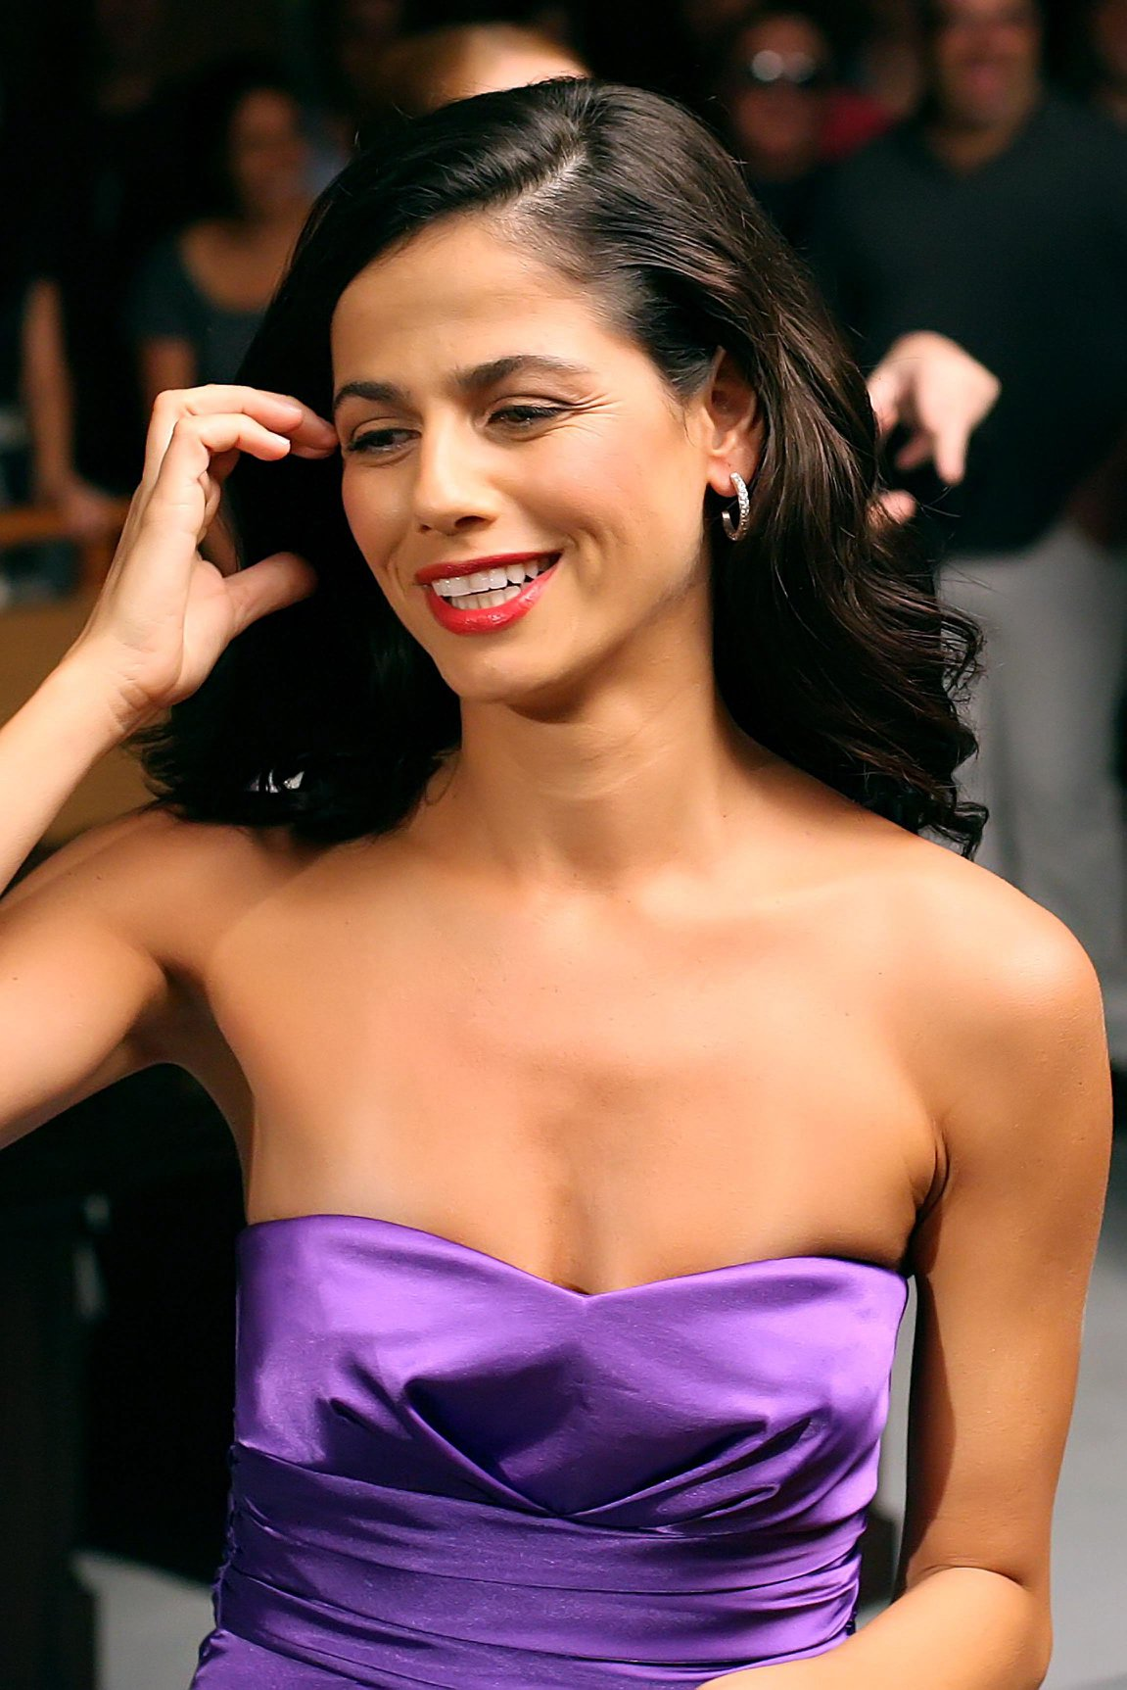
מיצוב ובידול
סלוגן
מיתוג
כלל ה-3
צבע סגול
בידול
כוכבת מזוהה עם המותג
מוצר נחשק
ליקוק הקצפת

Slide 28
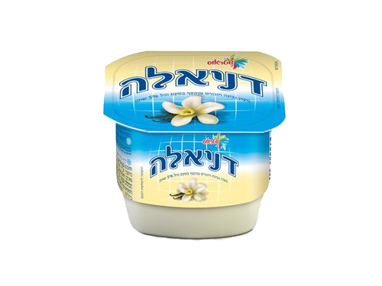
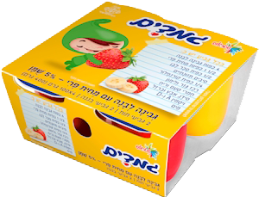
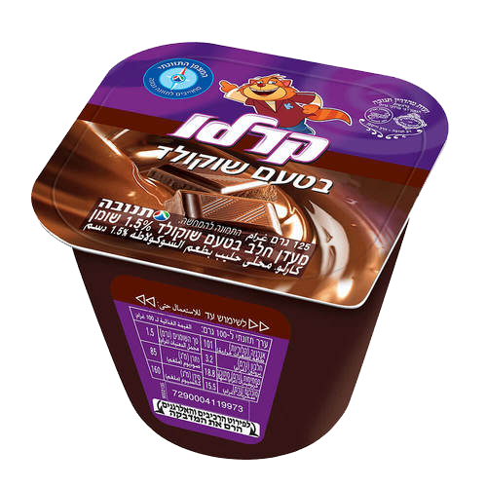
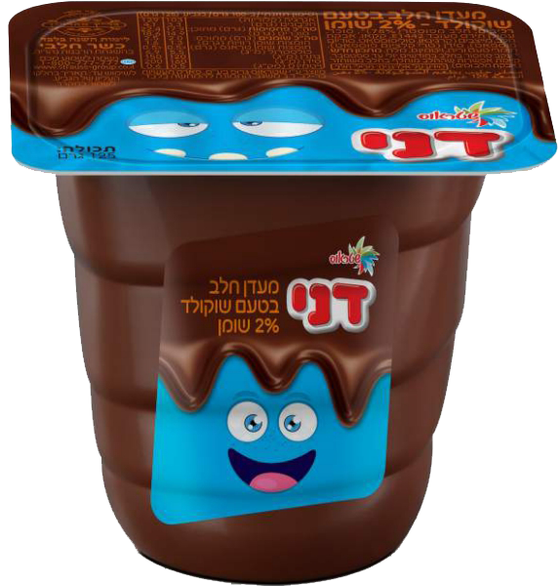
מפת מיצוב
איכות
מחיר

Slide 29
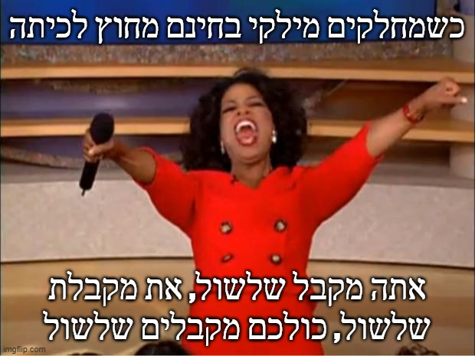
MEME

